Slide 1
PHÂN TÍCH VÀ THIẾT KẾ HTTT
(Information Systems Analysis and design)

Slide 2
Chương 1- TỔNG QUAN
Chuẩn đầu ra:
- Trình bày được khái niệm về và các đặc điểm của HT, HTTC, HTTT.
- Trình bày được tầm quan trọng của HTTT, phân loại HTTT và nêu các ví dụ về HTTT
- Trình bày được tại sao cần PT & TK HTTT? PT & TK HTTT để làm gì?
- Trình bày được biểu đồ biểu diễn HTTT.
- Các qui trình PT & TK HT (tự học + học nhóm)
- Các phương pháp PT & TK HT (tự học + học nhóm)

Slide 3
Systems?
Khái niệm về hệ thống
Một cách tổng quát, ta có thể xem hệ thống là một tập hợp các thành phần liên kết với nhau, thể hiện qua một phạm vi (boundary) xác định, hoạt động kết hợp với nhau nhằm đạt đến những mục đích xác định

Slide 4
CÁC ĐẶC ĐIỂM CỦA HỆ THỐNG
Thành phần
Liên kết giữa các thành phần
Ranh giới
Mục đích
Môi trường
Giao diện
Đầu vào
Đầu ra
Ràng buộc
Notes:
6. Nơi tiếp xúc của với môi trường của hệ thống (tương tác đầu vào và nhận đầu ra)

Slide 5
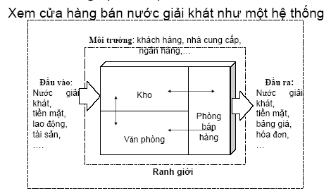

Slide 6
2. Khái niệm về HT tổ chức
Là hệ thống trong bối cảnh môi trường kinh tế xã hội, gồm các thành phần được tổ chức kết hợp với nhau, hoạt động nhằm đạt đến một mục tiêu kinh tế, xã hội.
Mục tiêu: lợi nhuận hay phi lợi nhuận
Đặc điểm chung: do con người tạo ra và có sự tham gia của con người
Các loại HT tổ chức:
Hành chính sự nghiệp; Xã hội; kinh tế

Slide 7
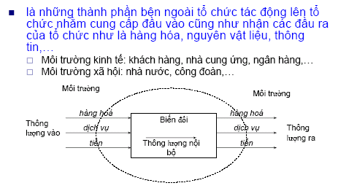
Môi trường của HTTC

Slide 8
Khái niệm thông lượng để diễn tả sự kết hợp của dòng hàng hoá (vật tư, nguyên liệu, tài sản,…) và dòng thông tin (đơn đặt hàng, hóa đơn,…)
THÔNG LƯỢNG =
DÒNG HÀNG HÓA + DÒNG THÔNG TIN
Thông lượng hoạt động= Thông lượng vào + Thông lượng ra
Thông lượng hoạt động : để đánh giá mức độ hoạt động của một tổ chức

Slide 9
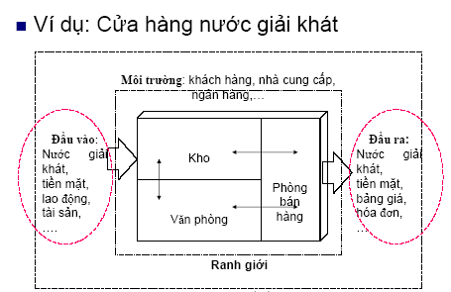

Slide 10
3. Hệ thống quản lý
Là bộ phận đảm nhận hoạt động quản lý của tổ chức bao gồm con người, phương tiện, phương pháp và biện pháp để kiểm tra nhằm đưa hoạt động của tổ chức đi đúng mục tiêu
Một hệ thống quản lý thường có 3 thành phần:
Hệ thống quyết định
Hệ thống thông tin
Hệ thống tác nghiệp

Slide 11
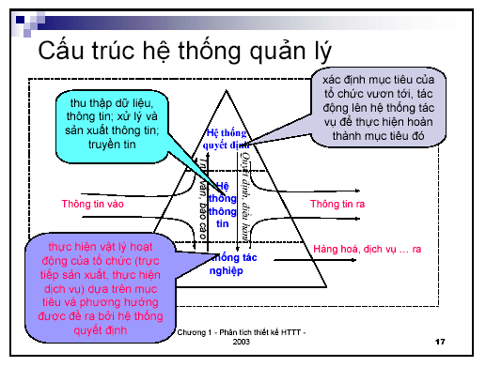

Slide 12
4.Hệ thống thông tin (HTTT)
  Định nghĩa HTTT:
  HTTT = { Dữ liệu, Thủ tục xử lý, con người }
Dữ liệu: Bao gồm những dữ liệu thô và thông tin
Thủ tục xử lý: Được dùng để biến đổi các dữ liệu thô thành các dữ liệu có ích (thông tin) có thể khai thác được.
Con người: Bao gồm những người tham gia xây dựng HTTT đó và người tham gia khai thác HTTT, …
Dưới đây là một định nghĩa có tính chất mô tả của một hệ thống thông tin
Hệ thống thông tin của một tổ chức là tập hợp các phương tiện, nhân lực, thông tin và phương pháp xử lý tin nhằm cung cấp các thông tin cho quá trình ra quyết định đúng thời hạn và đủ độ tin cậy

Slide 13
  Dữ liệu & Thông tin
Dữ liệu: dữ liệu thô và thông tin
- Dữ liệu thô là dữ liệu chưa được xử lý như tập hợp các số, các ký tự, ...
- Thông tin
Là những dữ liệu thô đã được xử lý, tổng hợp, phân tích để trở thành dữ liệu có ích cho công việc khai thác, đánh giá, … nhằm mục đích chung là phát triển tổ chức hoặc nâng cao kiến thức.
- Dữ liệu được xem là một khái niệm trừu tượng ở mức thấp nhất mà từ đó thông tin và tri thức có thể thu được.
- Xử lý dữ liệu thường xảy ra theo nhiều giai đoạn. Dữ liệu đã được xử lý từ một giai đoạn có thể được xem như dữ liệu đầu vào cho giai đoạn xử lý kế.

Slide 14
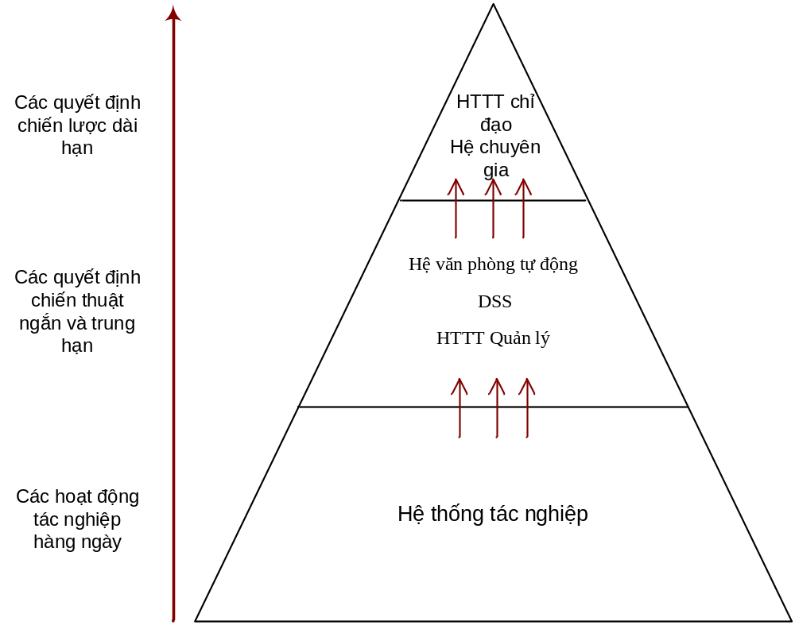
5. Phân loại HTTT

Slide 15
    Cấp thấp nhất (Hệ thống tác nghiệp)
  Hệ thống tác nghiệp là các hệ thống được nhân viên sử dụng hằng ngày, phải tiếp nhận từ môi trường bên ngoài một lượng dữ liệu thô rất lớn (vì dụ phiếu thu, chứng từ, hoá đơn. Các hệ thống này có thể cung cấp đầu ra cho môi trường ngoài hoặc cho các tầng cao hơn trong hệ thống
  Thủ tục xử lý cho các hệ thống này tương đối đơn giản.
Ví dụ: Hệ thống kế toán, hệ thống tính tiền lương.

Slide 16
    Cấp giữa (HTTT Quản lý, hệ văn phòng tự động)
  HTTT Quản lý: tiếp nhận dữ liệu môi trường bên ngoài hệ thống + một phần thông tin đã được xử lý từ Hệ thống tác nghiệp.
  Hệ văn phòng tự động: Đây là một loại hệ thống khá phức tạp, xử lý các công việc của một hệ quản lý công việc hành chánh. Chính vì vậy, loại hệ thống này phải xử lý một loạt các quy trình xử lý hành chánh đã có trước (nhưng lại rất khó thay đổi). Ví dụ : Hệ thống hỗ trợ văn thư

Slide 17
    Cấp cao nhất (Hệ chuyên gia, HTTT chỉ đạo)
  Hầu hết các hệ thống trong mức này có dữ liệu là Thông tin, không có dữ liệu thô. Các hệ thống này nhận thông tin từ các hệ thống cấp thấp hơn + các thông tin nghiên cứu từ bên ngoài hệ thống.
  Hệ Chuyên gia: Đây là một dạng hệ thống sử dụng kỹ thuật Trí tuệ nhân tạo xử lý các thông tin từ bên ngoài và từ các hệ thống cấp thấp cung cấp.
  HTTT chỉ đạo: Đây là một dạng hệ thống cấp cao, có chức năng hỗ trợ ra quyết định, được khai thác bởi các nhà lãnh đạo của tổ chức. Nó được hình thành từ việc kết hợp chặt chẽ, xuyên suốt các hệ thống giữa 3 mức độ với nhau.

Slide 18
    DSS(Decision Support System): chỉ tiếp nhận thông tin từ HTTT Quản lý. Hệ thống này giúp tổng hợp thông tin để từ đó các nhà quản lý có thể đưa ra các quyết định cho các hoạt động của tổ chức.
    Tóm lại:
  Càng lên cao mức độ hỗ trợ ra quyết định càng lớn.
  Ở các HTTT cấp thấp thì ra các quyết định nhỏ, ngắn hạn.
  Ở các HTTT cấp cao hơn thì ra các quyết định lớn hơn, mang tính dài hạn.
  Cấp độ của một HTTT tùy thuộc vào quy mô hoạt động của tổ chức cần xây dựng HTTT.

Slide 19
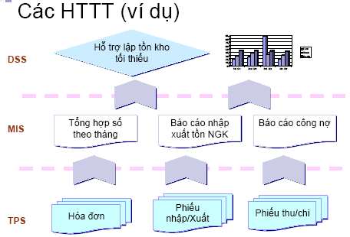

Slide 20
Tại sao HTTT là quan trọng đối với một tổ chức? (Why?)
Tại sao chúng ta cần phân tích và thiết kế HTTT? (Why?)
Chúng ta phân tích và thiết kế HTTT như thế nào và cần đạt được cái gì? (How? What?)

Slide 21
Cần
Xây dựng mới/cải tiến một HTTT
Công ty/tổ chức
Phân tích
Bài toán
What? How? Why?
Phân tích viên
Thiết kế
Dữ liệu?
Chức năng?
Giao diện?
Bàn giao và bảo hành
Biểu diễn dữ liệu, chức năng và giao diện bằng theo một phương pháp nào đó.
Sử dụng một công nghệ nào đó
Chạy thử
Cài đặt hệ thống

Slide 22
2. Vai trò của chuyên viên HTTT
Gồm 2 vai trò:
Đóng vai trò của nhà tư vấn CNTT cho Tổ chức cần xây dựng HTTT (Cụ thể hoá mục tiêu)
Đóng vai trò của nhà cung cấp giải pháp cho Tổ chức.
Để có khả năng đưa ra được các giải pháp cho một Tổ chức cần xây dựng HTTT, chuyên viên HTTT cần có:
- Kiến thức CNTT
- Kiến thức nghiệp vụ (Giao tiếp với khách hàng về nghiệp vụ bằng ngôn ngữ nghiệp vụ, không phải bằng ngôn ngữ tin học).

Slide 23
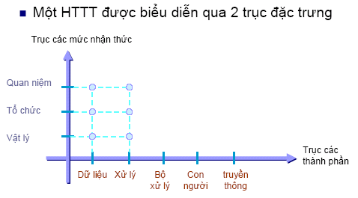

6. Biểu diễn HTTT
Trục chu kỳ sống

Slide 24
6. Biểu diễn HTTT
6.1 Trục 1: Chu kỳ sống của HTTT
Chu kỳ sống của một HTTT từ lúc bắt đầu nhận được yêu cầu xây dựng đến lúc kết thúc, ngừng sử dụng. HTTT trải qua các giai đoạn sau:
Giai đoạn
Phân tích
Giai đoạn
Thiết Kế & Cài đặt
Giai đoạn
Thử nghiệm & Khai thác
“Khai tử” HTTT

Slide 25
Giai đoạn Phân tích: Bao gồm các bước chính sau
1. Kế hoạch hóa | Cần nêu lên được: Mục tiêu tổng quát của HTTT Phác thảo vi mô mục tiêu đó Kinh phí xây dựng. Thời gian dự định xây dựng HTTT.
2. Khảo sát hiện trạng | Từ những mục tiêu đã có, khảo sát quy trình nghiệp vụ của HTTT.
3. Nghiên cứu khả thi | Từ những kế hoạch, hiện trạng đã có, đưa ra xem có thể triển khai xây dựng HTTT đã yêu cầu không?
4 Sách hợp đồng trách nhiệm. | Đúc kết kết quả của các bước trên, đưa ra nhiều phương án xây dựng HTTT cho Tổ chức (ưu điểm, khuyết điểm). Từ đó, Tổ chức chọn ra một phương án thích hợp nhất → Sách hợp đồng trách nhiệm của dự án.

Slide 26
Thông thường ở Bước 1, chuyên viên HTTT không tham dự, thành phần tham gia ở bước Kế hoạch hóa sẽ do Tổ chức đề nghị từ các nhân viên của Tổ chức.
Ở Bước 2, 3, 4: Chuyên viên HTTT mới bắt đầu tham gia vào. Các bước này, có thể thực hiện 1 lần duy nhất hoặc nhiều lần (tùy vào yêu cầu của HTTT).
Giai đoạn Phân tích là giai đoạn thể hiện rõ nhất vai trò tư vấn của chuyên viên HTTT.

Slide 27
Giai đoạn Thiết kế & Cài đặt
Bao gồm các bước sau:
    -Thiết kế sản phẩm
    -Tiến hành lập trình kiểm thử
Đây là giai đoạn tiêu tốn chi phí nhiều nhất trong quá trình xây dựng hệ thống
Giai đoạn Thử nghiệm & Khai thác
-Chuyển giao HTTT cho Tổ chức để tiến hành khai thác HTTT
-Trong quá trình khai thác HTTT, chắc chắn sẽ phát ra các lỗi mà trong quá trình xây dựng và kiểm thử không phát hiện → Cần phải sửa lỗi.
Ngoài ra, trong quá trình khai thác, còn xuất hiện nhu cầu thay đổi nghiệp vụ (tất yếu trong quá trình phát triển của Tổ chức)→ Vì vậy, HTTT cần phải có tính thích ứng cao đối với công việc đó.

Slide 28
Nhận xét chung:
- Giai đoạn Xây dựng HTTT:
Đối với dự án lớn: Thường kéo dài 2-3 năm
Đối với dự án nhỏ: có thể chỉ cần 4-6 tháng
Đây là giai đoạn sử dụng chi phí nhiều nhất
- Giai đoạn khai thác HTTT:
Thời gian tồn tại của HTTT tùy thuộc vào sự phát triển của Tổ chức. Ở các tổ chức phát triển, giai đoạn này thường là từ 5-10 năm. Giai đoạn 10 năm này là giai đoạn tiêu tốn chi phí bảo trì nhiều nhất, nặng nhất
Cuối giai đoạn này là thời điểm “khai tử” cho HTTT, vì lý do chi phí bảo trì, nâng cấp, …. cho hệ thống trở nên quá cao.
Trong giai đoạn này, có 1 giai đoạn gọi là giai đoạn ổn định của HTTT. Giai đoạn này thường kéo dài 2-3 năm

Slide 29
Thông thường, đối với các công ty lớn, giai đoạn ổn định của HTTT thường là giai đoạn được các công ty chuẩn bị kế hoạch cho việc xây dựng hệ thống mới (trong khi vẫn còn khai thác hệ thống hiện tại).
Trong thực tế, có một số HTTT (như Hệ thống bán vé máy bay) sẵn sàng chấp nhận dự án bảo trì, nâng cấp HTTT hiện tại với chi phí cực kỳ cao. Chỉ vì muốn duy trì tính ổn định của hệ thống với khối lượng dữ liệu và thông tin khổng lồ.

Slide 30
Chi phí
Thời điểm “khai tử” HTTT do không còn thích hợp với nhu cầu nữa
Giai đoạn
ổn định
Thời gian
0
Thử nghiệm
Giai đoạn xây dựng HTTT
Giai đoạn khai thác HTTT

Slide 31
6.2 Trục 2: Các mức nhận thức về HTTT
Gồm 3 mức: Mức Quan niệm, Mức Tổ chức, Mức Vật lý
Mức Quan niệm:
- Chỉ quan tâm về mặt nội dung
- Không quan tâm về cách thức thực hiện nội dung đó như thế nào
Ở mức quan niệm, Chuyên viên HTTT phải sử dụng Ngôn ngữ nghiệp vụ khi đi giao tiếp với khách hàng ➔ Chuyên viên HTTT phải có kiến thức về nghiệp vụ của dự án mà mình đang tham gia
Tuy nhiên, một công ty tin học thì phải làm việc với nhiều dự án khác nhau nhưng 1 chuyên viên HTTT thì không thể chuyên về mọi nghiệp vụ, mà chỉ có thể chuyên về 1 số nghiệp vụ chính ➔ một công ty phần mềm chỉ chuyên về làm dự án trên một số lĩnh vực cụ thể

Slide 32
Mức Tổ chức / Mức logic
Tại Mức Tổ chức, tập trung vào việc suy nghĩ những nội dung đã xác định ở trên sẽ thực hiện trong Không gian, Thời gian như thế nào
Thường thì bắt đầu từ không gian. Khi xem xét đến sự thay đổi dữ liệu của hệ thống thì nghĩ đến mặt thời gian
Về mặt thời gian, xét xem các nghiệp vụ có xử lý song song không ? Cái nào cần phải xử lý trước, cái nào có thể xử lý sau, …

Slide 33
Mức Vật lý
Mức Vật lý là mức chuẩn bị và tiến hành làm ra sản phẩm tin học
Tại mức này, các quan niệm đã đề cập ở Mức quan niệm sẽ được chuyển thành các chức năng của sản phẩm
Ngôn ngữ ở mức này chỉ thuần là Ngôn ngữ tin hoc.

Slide 34
6.3 Trục 3: Các thành phần của HTTT
HTTT ngoài 3 thành phần đã đề cập ở đầu chương này (Dữ liệu, Thủ tục xử lý, Con người), còn có 2 thành phần khác là Bộ xử lý và Truyền thông
Thành phần Dữ liệu
Đây là thành phần tĩnh của HTTT và cũng là thành phần quan trọng
- Ở Mức quan niệm: Xác định những nội dung dữ liệu, thông tin nào mà HTTT cần phải lưu trữ.Kết quả là những lược đồ mô hình quan niệm dữ liệu.
- Ở Mức tổ chức: Trung gian giữa mức quan niệm và mức vật lý, chuyển đổi mô hình cho phù hợp với mô hình sẽ sử dụng trong mức vật lý
- Ở Mức vật lý: Việc lưu trữ CSDL như thế nào, sử dụng HQTCSDL nào
- Về mặt Không gian: Xác định ai sẽ sử dụng các thông tin này
- Về mặt Thời gian: Xác định xem dữ liệu biến đổi như thế nào trong quá trình khai thác.

Slide 35
Thành phần Xử lý
Đây là thành phần động của HTTT
Thông qua quá trình xử lý, ta thấy được sự biến đổi của dữ liệu, thay đổi như thế nào…
Cần chú ý đến quy trình nghiệp vụ
Ví dụ: Xét ví dụ Quy trình đăng ký học phần sau:
Quy trình nghiệp vụ
Ra Q.Đ xem có được Đăng ký ko ?
Dữ liệu
SV
Ở Mức quan niệm: Tìm hiểu quy trình Đăng ký học phần (SV phải cung cấp những thông tin gì, Giáo vụ phải kiểm tra những gì ?)
Ở Mức tổ chức: Với quy trình trên, xét xem có những bộ phận nào liên quan không ? (ở đây có 2 bộ phận có liên quan nhau: VPKhoa, PĐT), …

Slide 36
Thành phần Con người
Gồm 3 nhóm người chính:
-Nhóm 1: Những người khai thác, sử dụng HTTT
-Nhóm 2: Những người thuộc Tổ chức và khai thác gián tiếp hệ thống và Bộ phận có thể không sử dụng HTTT nhưng có ảnh hưởng đến quyết định xây dựng HTTT (Ban lãnh đạo Cty – HTTT Quản lý bán hàng, Hiệu trưởng – HTTT Quản lý SV)
-Nhóm 3: Nhóm xây dựng HTTT: Chuyên viên HTTT + Chuyên viên Tin học.
Ở Mức quan niệm: Gồm các đối tượng nhóm 1 + 2 + 3 (chỉ có chuyên viên HTTT).
Ở Mức tổ chức: Nhóm 1 + 3
Ở Mức vật lý: Nhóm 3

Slide 37
Thành phần Bộ xử lý
Gồm có:
- Máy móc phục vụ cho việc triển khai HTTT
- Con người: Đây là những người thực hiện các quy trình nghiệp vụ mà không thể tin học hóa, không thực hiện tự động mà phải thực hiện thủ công, là người xử lý dữ liệu thô để được thông tin có ích cho HTTT.
Thành phần Truyền thông
Xây dựng HTTT theo mô hình mạng gì (LAN, WAN, Internet, VPN, ….)

Slide 38
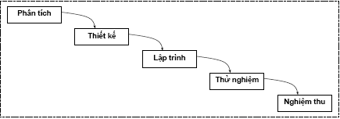
7. Các qui trình phát triển hệ thống
Qui trình thác nước (waterfall- Royce, 1970)
Gồm 5 giai đoạn, một giai đoạn bắt đầu khi giai đoạn trước nó kết thúc
Nhược điểm: không có sự quay lui

Slide 39
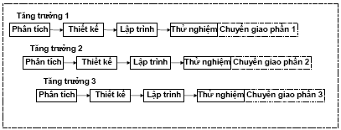
Qui trình tăng trưởng (D. R. Grahma, 1989 )
- Hoàn thành từng thành phần của hệ thống
- Mỗi bước tăng trưởng áp dụng qui trình tuyến tính xây dựng hoàn thành một phần của hệ thống
- Nhược điểm:chỉ phù hợp cho những hệ thống có sự phân chia rõ ràng và chuyển giao theo từng phần

Slide 40
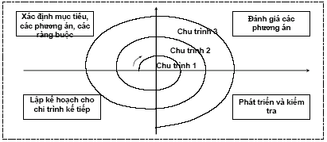
Qui trình xoắn ốc (Boehm, 1988 )
Qui trình xoắn ốc, còn được gọi là qui trình lặp, có các đặc điểm sau:
-Qui trình lặp đi lặp lại một dãy các giai đọan nhất định
-Qua mỗi vòng lặp, tạo ra một nguyên mẫu hòan thiện dần
-Qui trình nhấn mạnh việc khắc phục các rủi ro (bắt nguồn từ các sai sót trong việc đặc tả các nhu cầu)
Thử nghiệm nguyên mẫu
Thiết kế & tạo 1 nguyên mẫu

Slide 41
Giai đọan 1: Với vòng lặp đầu tiên thì giai đọan này nhằm phát hiện các nhu cầu cơ bản và rõ rệt nhất, thông qua các phương pháp thông thường như phỏng vấn, xem tài liệu, … Không cần phải tìm vét cạn, mà cố chuyển nhanh sang giai đọan sau. Từ vòng lặp thứ 2 trở đi, giai đọan này nhằm xác định mục tiêu của vòng lặp hiện tại, các phương án có thể đạt tới mục tiêu đó và các ràng buộc từ kết quả vòng lặp trước.
Giai đọan 2: Đánh giá các phương án có thể, bằng cách phát hiện các rủi ro tiềm ẩn và cách giải quyết chúng.

Slide 42
Giai đọan 3: Thiết kế và tạo lập một nguyên mẫu. Cần ưu tiên sự nhanh chóng bằng cách tập trung vào cái cốt yếu.
Giai đọan 4: Thử nghiệm nguyên mẫu. Đầu tiên giới thiệu nó cho một số người dùng tuyển chọn dùng thử sau đó đề nghị họ góp ý, phê phán. Tùy theo mức độ quan trọng, một số điều chỉnh sẽ được thực hiện ngay, một số để đến vòng lặp tiếp theo.. Nếu hệ thống khác với mong muốn của người dùng , nó có thể bị lọai bỏ để được làm lại từ đầu.
Các vòng lặp được tiếp tục cho tới khi nguyên mẫu được cho là tốt

Slide 43
Qui trình lắp ráp thành phần
- Dựa trên việc tái sử dụng thành phần phần mềm có sẵn
- Phát triển một phần mềm được thực hiện bằng cách tập hợp lại các thành phần có sẵn
Đây là một qui trình lặp, mỗi chu trình gồm 4 giai đoạn
Giai đọan 1: Nhận thức vấn đề và hình thành các phương án trên cơ cở sử dụng lại. Các kết quả của giai đọan này là một tập hợp các thành phần có khả năng sử dụng cho hệ thống đang tạo

Slide 44
- Giai đọan 2: Đánh giá các phương án và tuyển chọn các thành phần thích hợp. Kết quả của giai đọan này là các thành phần được sử dụng lại cùng các yêu cầu về điều chỉnh đối với chúng
- Giai đọan 3: Thích ứng và tích hợp các thành phần. Kết quả của giai đọan này là tạo được một phần nào đó (một hệ thống con) của hệ thống mong muốn trên cơ sở lắp ráp các thành phần
- Giai đọan 4: Thử nghiệm và đánh giá kết quả. Qua đó chọn một số thành phần có thể đưa vào kho thành phần sẽ sử dụng lại. Lập kế họach cho qui trình kế tiếp.

Slide 45
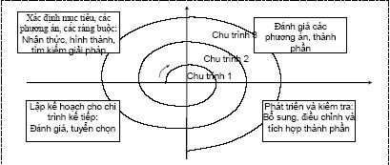

Slide 46
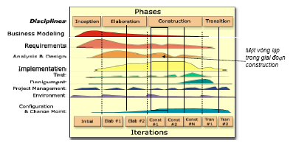
Qui trình RUP –Rational Unified Process

Slide 47
Còn gọi là qui trình phát triển phần mềm hợp nhất USDP (Unified Software Development Process), hay gọi đơn giản là qui trình hợp nhất UP (Unified Process)
Chu kỳ sống được phân ra làm bốn giai đoạn: khởi tạo (inception), phát triển (elaboration), xây dựng (construction) và chuyển tiếp (transition).
Toàn bộ dự án có thể bao gồm nhiều chu kỳ, mỗi chu kỳ bao gồm bốn giai đoạn trên, và mỗi giai đoạn này lại bao gồm nhiều bước lặp

Slide 48
- Phương pháp hướng chức năng
- Phương pháp hướng đối tượng
Các phương pháp tiếp cận hệ thống

Slide 49
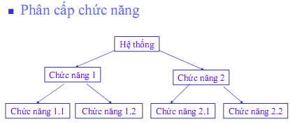

Phương pháp hướng chức năng

Slide 50
Phương pháp hướng chức năng
Ưu điểm
  Phân tích được các chức năng của hệ thống
  Không phức tạp và đưa lại kết quả mong đợi
Nhược điểm
  Chức năng → cấu trúc
  Thay đổi về chức năng → khó khăn trong thay đổi các cấu trúc
  Tính mở của hệ thống thấp
  Khó tái sử dụng
  Chi phí sửa lỗi lớn

Slide 51
Phương pháp hướng đối tượng
Đối tượng (object) là khái niệm cho phép mô tả các sự vật, thực thể trong thế giới thực
Lấy đối tượng làm trung tâm
Hệ thống = tập hợp các đối tượng +quan hệ giữa các đối tượng
Các đối tượng trao đổi bằng thông điệp (messages)
  Hạn chế sử dụng tài nguyên toàn cục
Đóng gói
Kế thừa

Slide 52
Phương pháp hướng đối tượng
Ưu điểm
  Phân tích và thiết kế gần gũi với thế giới thực
  Tái sử dụng dễ dàng
  Đóng gói, che dấu thông tin làm cho hệ thống tin cậy hơn
  Thừa kế làm giảm chi phí, hệ thống có tính mở cao hơn
  Xây dựng được hệ thống lớn và phức tạp

Slide 53
Bài tập về nhà
Các phương pháp PT & TK HT.
Các qui trình PT & TK HT.
Luyện kỹ năng tìm kiếm trên mạng:
+ Tìm tài liệu: Object-oriented Systems analysis and design.
+Tìm đọc các bài viết về cách đọc sách/ tài liệu khoa học một cách hiểu quả (Đọc hiểu tài liệu bằng tiếng Anh sẽ được điểm tốt)

Slide 54
Các tiểu luận gợi ý
PT & TK HTTT quản lý nhân sự khoa CNTT
PT & TK HTTT quản lý máy móc thiết bị khoa CNTT.
PT & TK HTTT quản lý tiểu luận chuyên ngành và khóa luận TN khoa CNTT
PT & TK HTTT đánh giá môn học online của SV khoa CNTT.
PT & TK HTTT quản lý các bộ đề thi môn học khoa CNTT

